Slide 1
Ηλεκτρονική Διοίκηση
Για μαθητές/μαθήτριες

Slide 2
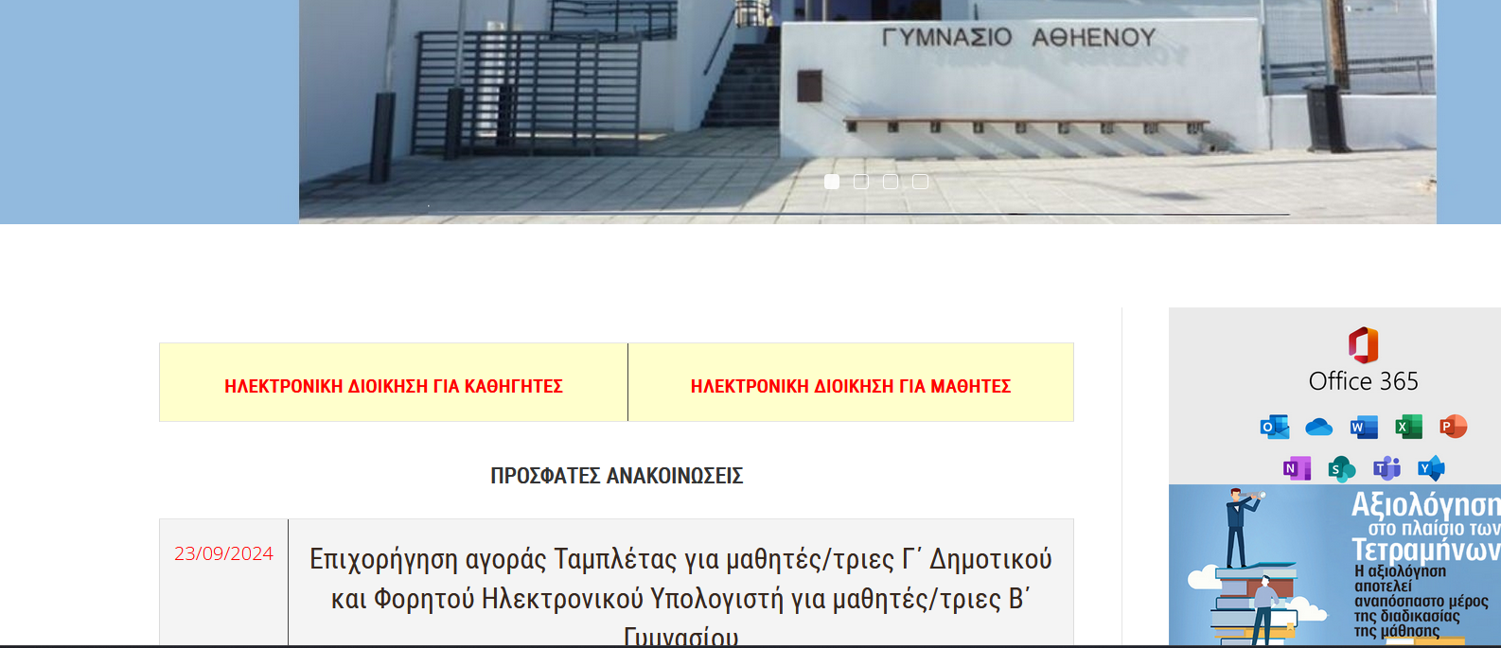

Slide 3
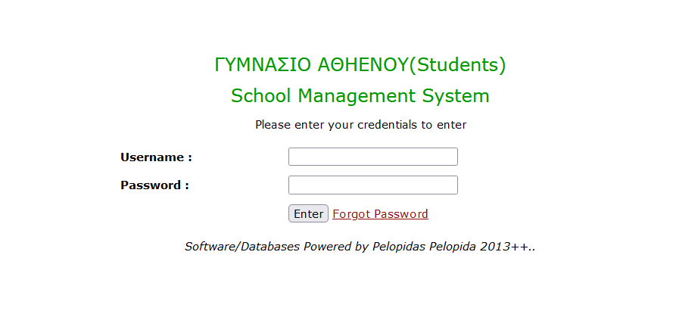
UserName
Password

Slide 4
